Slide 1
Bài 6
Giáo viên: Bùi Thị Bích Phương
Notes:
更多模板请关注：https://haosc.taobao.com

Slide 2
HỘP MÙ
BABY THREE

Slide 3
CHỌN 1 HỘP MÙ
01
02

Slide 4
Đọc các từ sau:
oong; liên hoan, quây quần

Slide 5
Đúng rồi

Slide 6
Đọc đoạn 2 bài “ Bữa cơm gia đình

Slide 7
Đúng rồi

Slide 8
Tiết 1

Slide 9
1
Khởi động

Slide 10
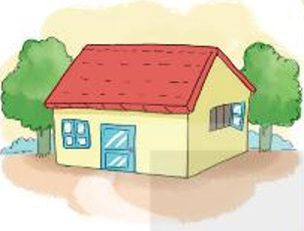

Slide 11
2
Đọc

Slide 12
Ngôi nhà
1
2
3
4
5
6
7
8
9
10
11
12

Slide 13
Ngôi nhà
1
* Giải nghĩa từ:
* Xao xuyến:
trạng thái xúc động kéo dài
* Đầu hồi:
phần tường ở hai đầu nhà
2
* Lảnh lót:
âm thanh cao, trong và vang
* Mái vàng:
nhà được lợp bằng rạ, có màu vàng
* Mộc mạc:
giản dị, đơn giản
3
* Rạ:
phần của cây lúa còn lại sau khi gặt

Slide 14
2
Tìm tiếng

Slide 15
3. Tìm tiếng cùng vần với mỗi tiếng chùm, phơi, nước
chùm
cụm
Tiếng cùng vần với tiếng chùm: trùm (trùm chăn), cúm (cảm cúm), cụm (cụm từ)…
Tiếng cùng vần với tiếng phơi: tơi (mồng tơi), trời (mặt trời), mời (thiếp mời)…
Tiếng cùng vần với tiếng nước: xước (vết xước), bước (bước chân), trước (phía trước), được, ước (điều ước)…

Slide 16
Tiết 2

Slide 17
4
Trả lời
câu hỏi

Slide 18
Ngôi nhà
1
Trả lời câu hỏi:
3
a. Trước ngõ nhà bạn nhỏ có gì ?
a. Trước ngõ nhà bạn nhỏ có hàng xoan.
b. Tiếng chim hót ở đầu hồi như thế nào?
b. Tiếng chim hót ở đầu hồi lảnh lót.
2
c. Câu thơ nào nói về hình ảnh mái nhà?
c. Câu thơ:Mái vàng thơm phức.
3

Slide 19
5
Học thuộc lòng

Slide 20
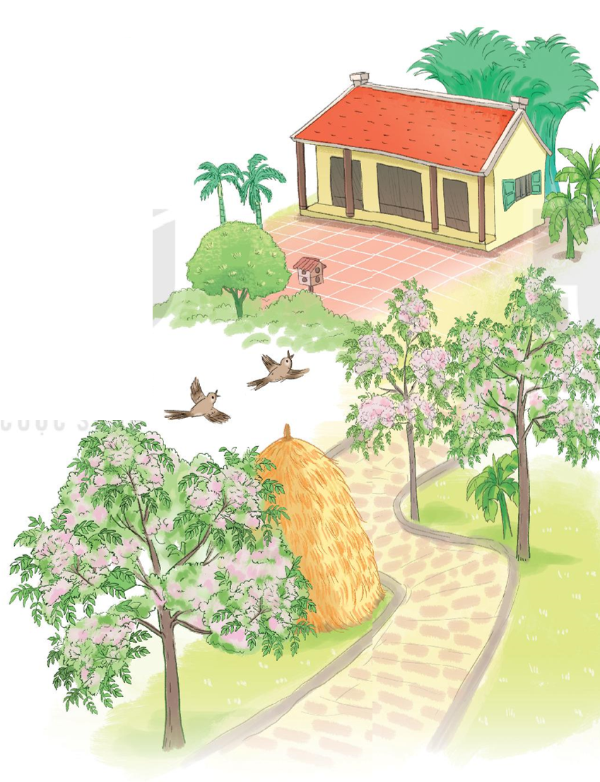
Ngôi nhà
Em yêu nhà em
Hàng xoan trước ngõ
Hoa xao xuyến nở
Như mây từng chùm.
......
......
......
......
......
......
......
......
......
......
Em yêu tiếng chim
Đầu hồi lảnh lót
Mái vàng thơm phức
Rạ đầy sân phơi.
......
......
......
......
......
......
......

Slide 21
6
Vẽ ngôi nhà

Slide 22
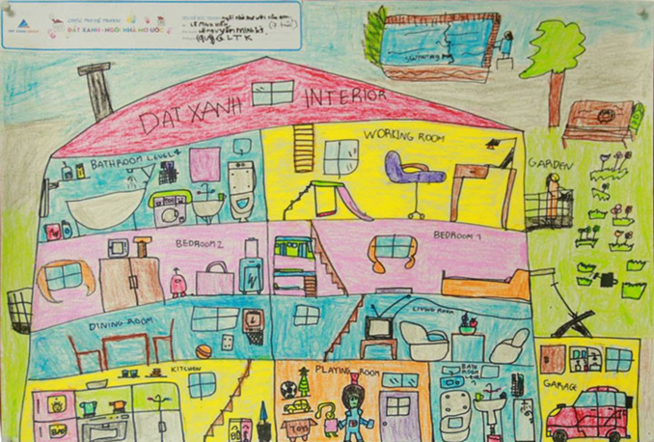
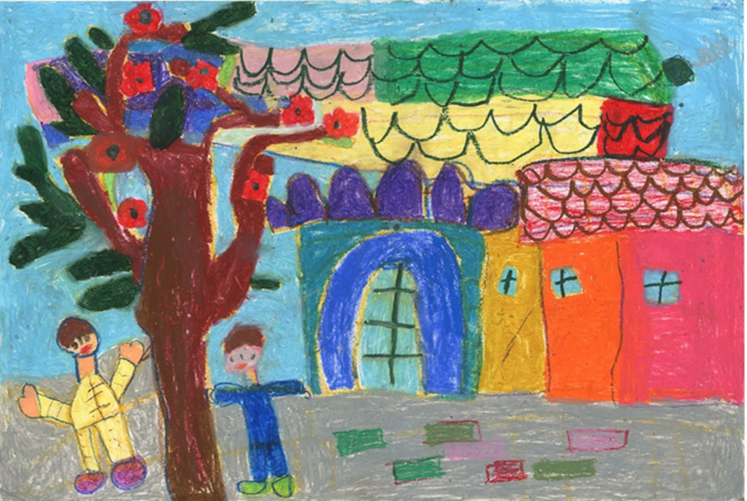

Slide 23
10
Vận dụng

Slide 24
Chuẩn bị bài:
Ôn tập ( Trang 42, 43)

